Slide 1
Erdemlİ olmak

Slide 2
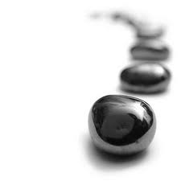
Hayatta insan için önemli olan nedir?
Bir yanıt da kuşkusuz “erdemli bir insan” olarak yaşayabilmektir.
Peki, öyleyse erdem (yada fazilet) nedir?
Erdem, insanca kabul edilen güzel davranışların benimsenmesi ve hayatın her alanında, her zaman uygulanmasıdır.Doğru mu?

Slide 3
Bir bakıma erdemlik ahlaki açıdan doğruluktur ve tutarlılıktır.
Erdemli insan, yanlışın peşinden gitmeyen, doğruyu savunan , benimseyen insandır. Erdemli insan komşusu farkına vardığında utanacak bir hareket yapmaz.
Erdem; yiğitlik, doğruluk, dürüstlük, bilgi sahibi olmak, güvenilir olmak, kararlılık, cesaret , ölçülü ve dengeli olmak, kendini bilmek gibi toplum tarafından kabul edilen doğru, güzel, iyi davranış kalıplarının benimsenmesi ve ona uygun davranılmasıdır.

Slide 4
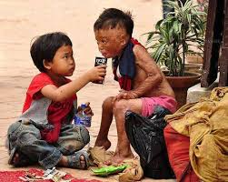
Erdem,her davranışında doğru ve adil olmaktır; Tutarlı; insanlara yol gösteren; örnek olan davranışların benimsenmesi ve uygulanmasıdır.
Erdemli insan sözüne güvenilir, iyi insandır. Toplumda böyle bir insan olarak bilinmek tanınmak istemez misiniz?

Slide 5
Erdem , o kadar kolay tanımlanacak, anlaşılabilecek şey değildir. Erdem , belki de insandaki bütün güzel hasletlerin toplamıdır. Sözlük de öyle diyor: “İnsan yaradılışındaki bütün iyi huylar..” İnsan bu huyları edinmek için yaşar ve bu huyları davranışları başkalarına benimsetmek için çaba gösterir.
Erdem, insanda iyilik etmeye ve fenalıktan çekinmeye olan devamlı ve değişmez yetenektir, güzel özelliklerdir. Erdem, kişiyi, töreli ve doğru hareket etmeye yönelten değerlerdir.

Slide 6
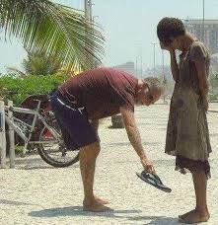
Dünyadaki canlıların en değerlisi insansa, insanların en değerlisi erdemli olandır. Erdemli olmanın ilk koşulu sevgiyse, ikincisi saygıdır. İnsan önce kendine saygı duymalıdır. Fikirleriyle barışık olmalıdır.

Slide 7
Erdem insanın tam bir ahlaki olgunluğa ulaşması demektir. Ahlaklı insan dediğimiz zaman genellikle ahlak kurallarına uygun bir hayat yaşayan insan aklımıza gelir, ama erdem sahibi insan ondan da ileridedir Erdemli insan kendisinden beklenenin daha fazlasını verir, ahlak konusunda başkalarına hep örnek olur .

Slide 8
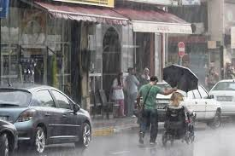
Erdemli olmanın en önemli halleri hangileridir? İyilik, doğruluk, cesaret, vefa...

Slide 9
Erdemli olmanın birinci şartı iyiliktir
Marifet, iyi olmayı başarmak… Kanımca; iyi olmak kötü olmaktan daha zor. Esas olan tüm zorlamalara karşı iyi kalabilmek. Eğer iyiliğiniz ile kötülüklere kalkan olabiliyorsanız, olayları sabırla karşılayıp duruşunuzu bozmuyorsanız ne mutlu size.

Slide 10
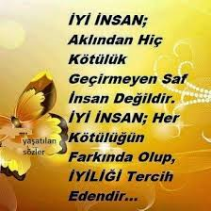

Slide 11
Erdemli olmanın ikinci şartı, doğruluktur. Yanlışlıklara rağmen, doğruluk… Dürüst insan olmanın huzurunu yaşamak.
Dürüstlük, erdemli kişinin huzurla yemek yemesini, nefes almasını, dünyanın renklerini görebilmesini sağlar.

Slide 12
Yaşam zorluklarla dolu. Neredeyse her şey zor ve mücadele gerektiriyor hayatta. Bunların üstesinden gelebilmek için cesaret şart.
Tıpkı miniklerin cesaretlenip, ilk adımlarını atması gibi… Suya dalıp korkmadan yüzebilmek gibi… Yeniliklere açılmak cesaret ister. Yanlışlıklara, haksızlıklara karşı durmak, yürekli olmak cesaret ister.
Tüm olumsuzluklara rağmen, iyi yolda yürümek kararlılığını göstermek cesaret ister.

